Slide 1
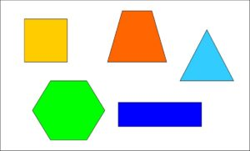
Geometria
LE LINEE – DUE RETTE SUL PIANO
Classe 4 A plesso Rodari Rodari
doc. Vitale Raffaella

Slide 2
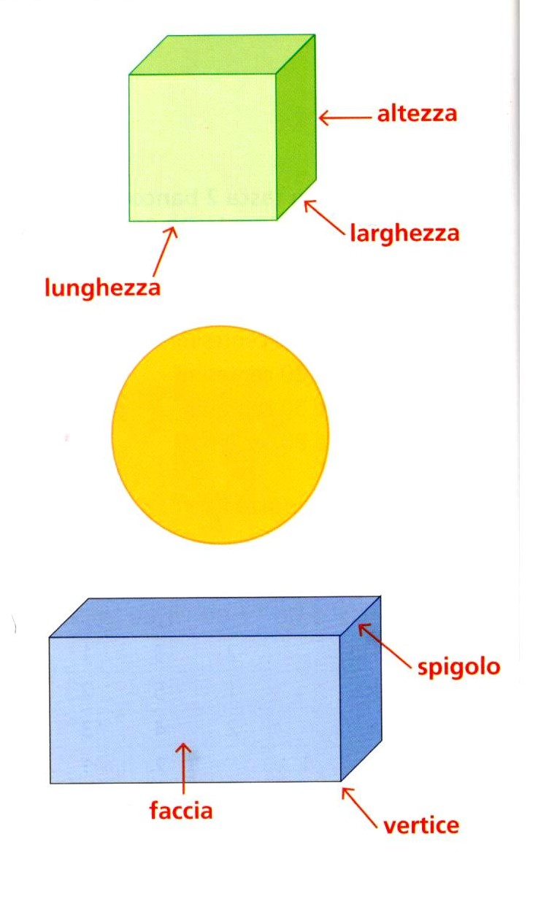
Che cosa è la geometria? La GEOMETRIA è quella parte della matematica che studia le proprietà e le misure delle figure geometriche. E’ una parola che deriva dal greco: ghé – terra e metron – misurazione.
Che cosa è una figura geometrica?
Una figura geometrica è una parte di spazio costituita da un insieme di punti. Le figure geometriche hanno forme diverse e possono essere di due tipi: figure piane e figure solide.
Le figure solide hanno tre dimensioni: lunghezza, larghezza e altezza. Tra i solidi si possono distinguere quelli che rotolano e quelli che non rotolano. Quelli che rotolano si chiamano solidi rotondi o curvi; quelli che non rotolano si chiamano poliedri e si riconoscono facce, spigoli e vertici.

Slide 3
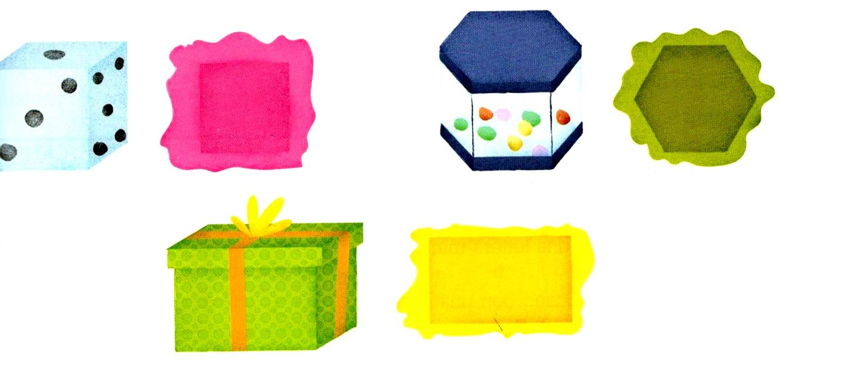
Le figure piane, invece, hanno due dimensioni: larghezza e lunghezza. Le figure piane si ottengono dal contorno di un solido.
Le figure piane sono delimitate da un confine che crea una regione interna e una regione esterna. Il confine è una linea chiusa in cui il punto di inizio e quello di fine coincidono.

Slide 4
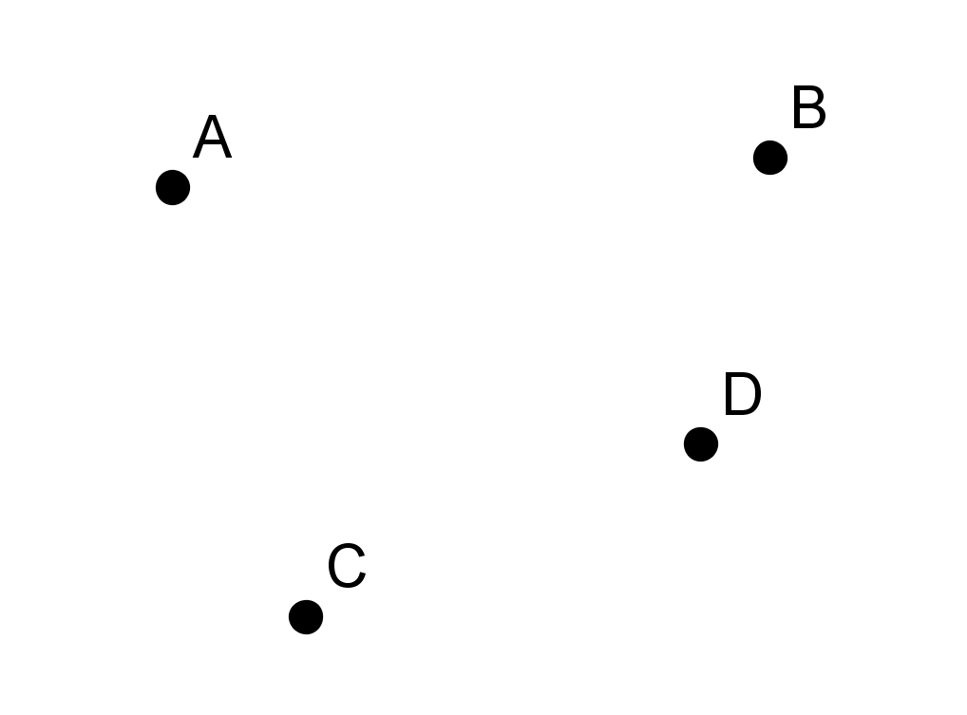
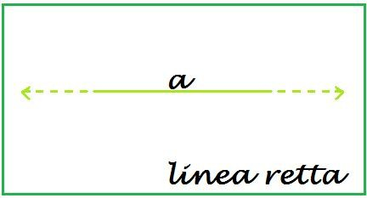
Il PUNTO E LE LINEE
Il punto è la cosa più importante della geometria, non ha dimensioni né lunghezza, né larghezza. I punti sono in quantità infinita e vengono indicati con una lettera maiuscola A – B – C……
La linea è formata da un insieme di punti, può seguire qualsiasi percorso e creare qualsiasi curva. Una linea si può classificare in chiusa, aperta, retta, spezzata, mista, curva.
La linea retta è una linea formata da un insieme infiniti di punti disposti lungo la stessa direzione; non ha né inizio né fine, viene indicata con una lettera minuscola; per indicare che è illimitata ai due estremi si inseriscono dei trattini.

Slide 5
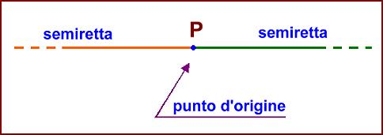
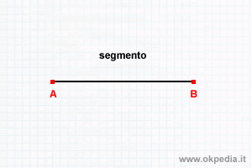
La semiretta è ciascuno delle due parti in cui un punto divide una retta; il punto è detto origine della semiretta; si indica con una lettera maiuscola. Ogni semiretta ha un inizio ma non una fine.
Il segmento è la parte di retta compresa tra due punti; ha un inizio e una fine; per indicarlo si usano due lettere maiuscole con sopra un trattino.
Secondo la posizione nello spazio una retta può essere: orizzontale, verticale, obliqua.

Slide 6
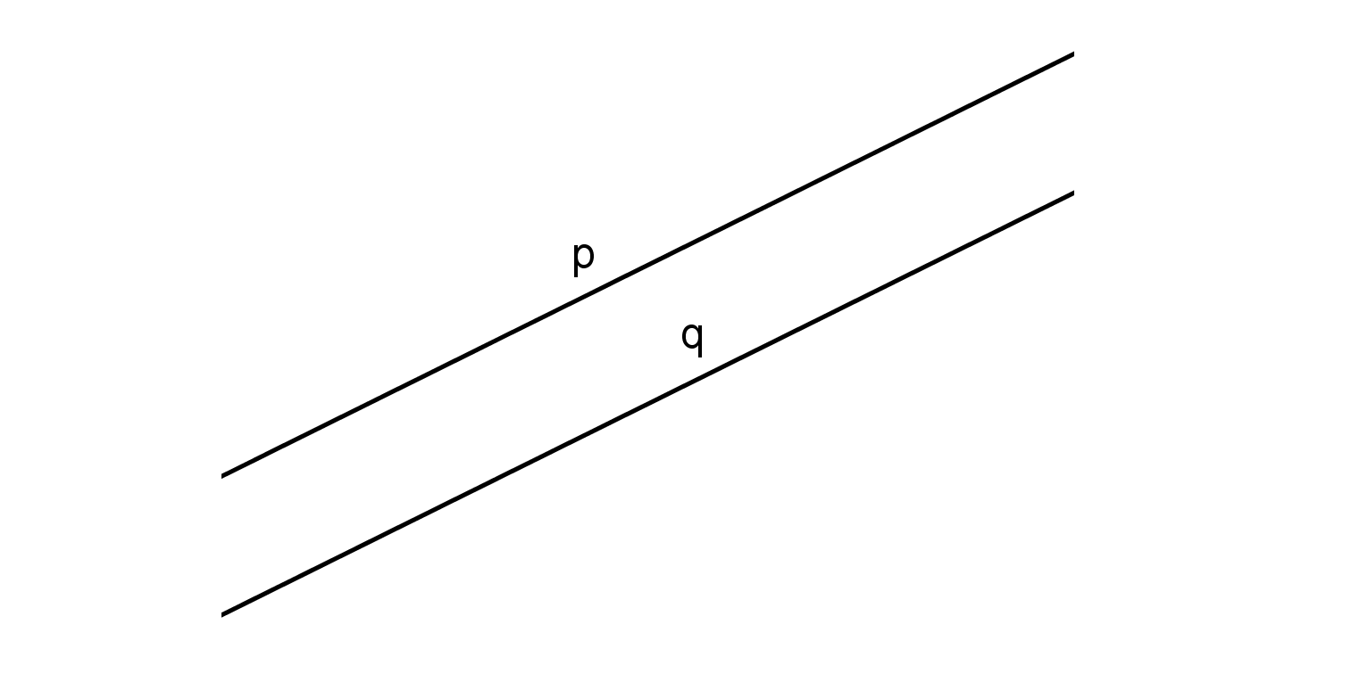
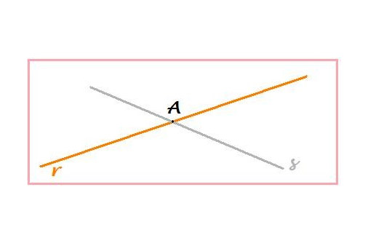
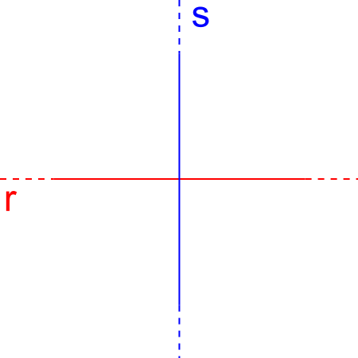
RETTE SUL PIANO.
Due rette sullo stesso piano possono essere: parallele, incidenti, perpendicolari.
Parallele quando due rette mantengono sempre la stessa distanza e non si incontrano mai.
Incidenti quando due rette si incontrano in un punto e dividono il piano in quattro parti.
Perpendicolari quando due linee rette si incontrano
in un punto e formano quattro angoli retti.

Slide 7
Assegno:
Ricopia sul quaderno di geometria e completa sul libro a pag. 58 «Tutto esercizi doc»

